Slide 1







TRƯỜNG TIỂU HỌC PHÚC LỢI
CHÀO MỪNG CÁC THẦY, CÔ GIÁO VÀ CÁC EM
ĐẾN VỚI TIẾT HỌC
TIẾNG VIỆT

Slide 2



PHÒNG GD & ĐT QUẬN LONG BIÊN
CHÀO MỪNG CÁC CON ĐẾN VỚI MÔN TIẾNG VIỆT LỚP 1

Slide 3



LUYỆN ĐỌC, VIẾT
ph, qu, v, x

Slide 4


LUYỆN ĐỌC

Slide 5
1
Đọc âm, vần
ph
qu
v
x

Slide 6
2
Đọc tiếng
phò
phía
quẻ
quà
vựa
xua

Slide 7
3
Đọc từ ngữ
phù sa
que chỉ
vua chúa
xưa kia

Slide 8
4
Đọc câu
Chị cho Vi ra phố, ở phố có xe ô tô.

Slide 9

THƯ GIÃN

Slide 10
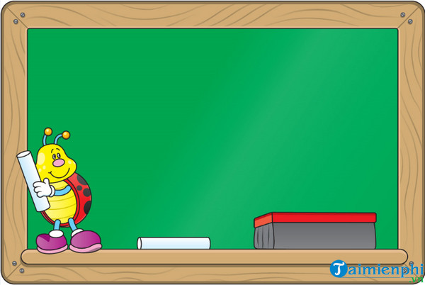
Viết bảng

Slide 11
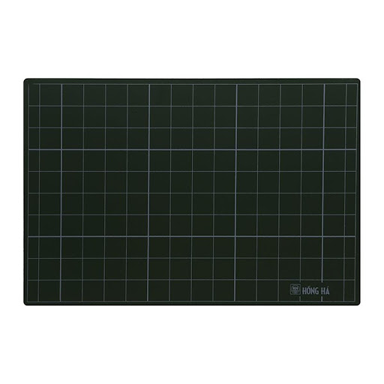
ι

Slide 12
Ǖί

Slide 13
v

Slide 14
⌂

Slide 15

pha
trà

Slide 16
vở
ωϘ

Slide 17

Viết vở

Slide 18

.
.
.
.
.
ph
.
.
.
.
.
qĎ
.
.
.
.
.
v
.
.
.
.
.
⌂
ωϘ
.
pha
trà
.
.
vở

Slide 19
CỦNG CỐ

